Slide 1
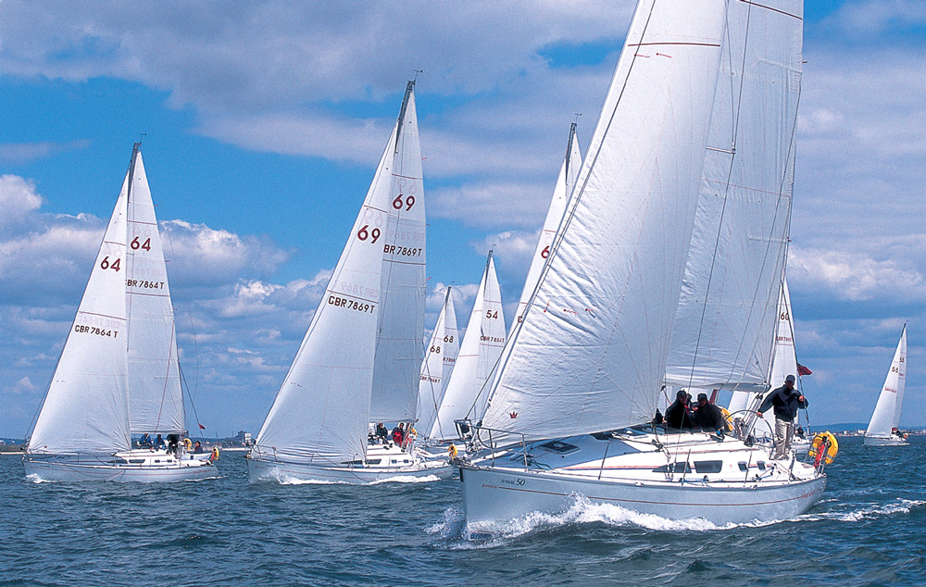
Ознаки подібності трикутників
Розв’язування задач
Урок геометрії у 8 класі

Slide 2
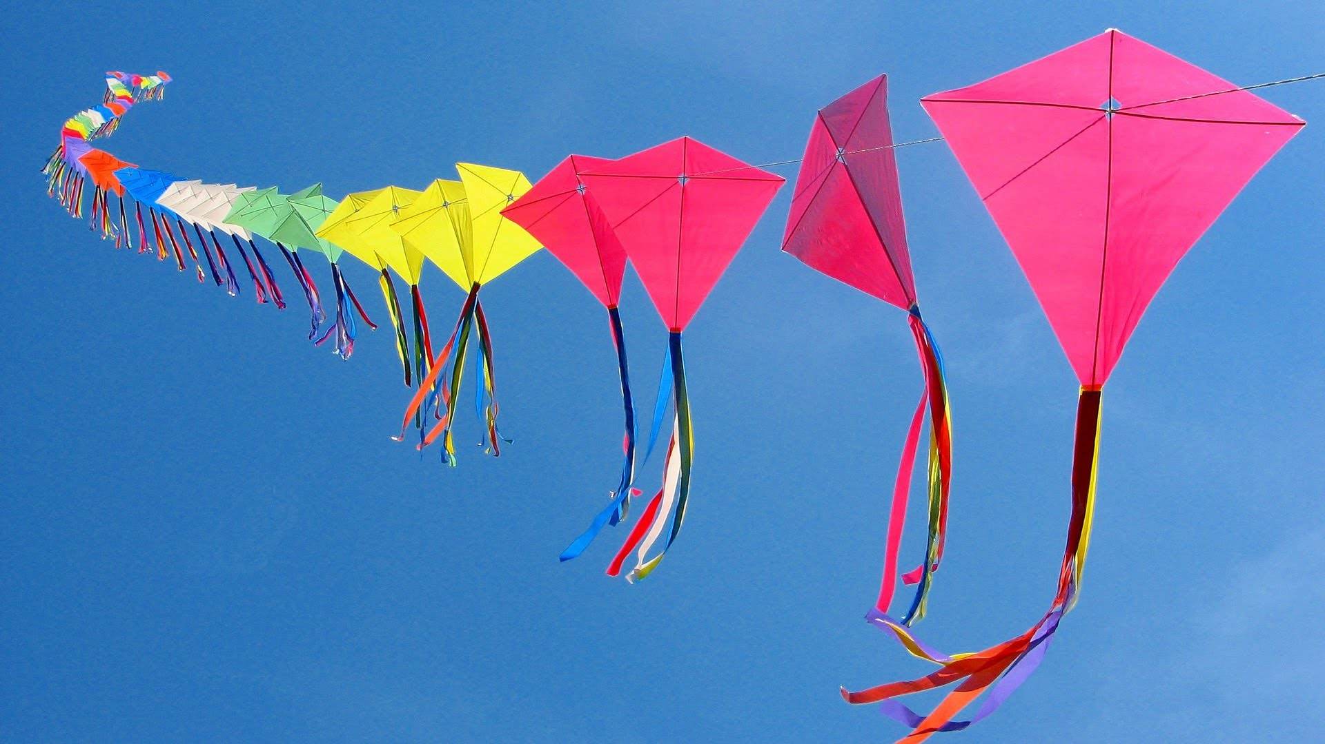
Мета уроку
формувати уміння і навички використовувати ознаки подібності трикутників при розвязуванні геометричних задач, задач практичного змісту;
розвивати логічне і конструктивне мислення, уяву; формувати культуру математичного мовлення; розвивати навички роботи в команді.

Slide 3
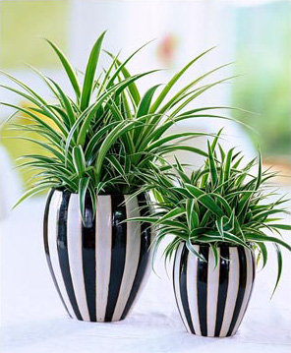
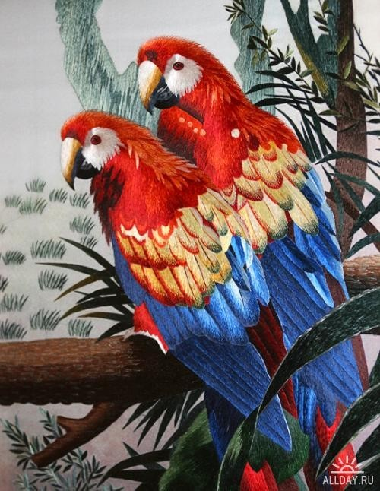
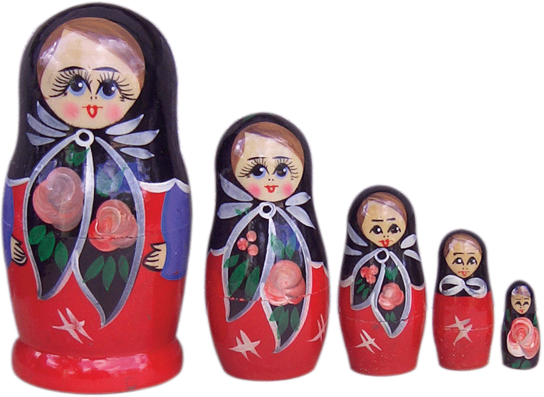
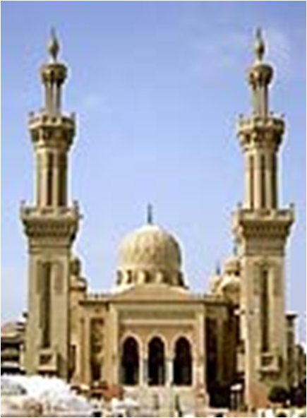
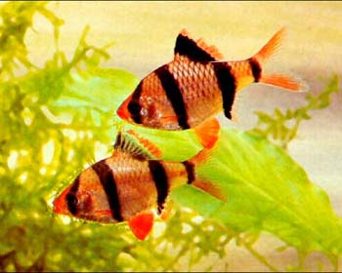
Математика – це те, за допомогою чого люди керують природою і собою.
А. М. Колмогоров

Slide 4
Девіз уроку:
«У великому саду геометрії кожен
може підібрати собі букет за смаком»
Д. Гільберт
Перевірка домашнього завдання
Повторимо опорні задачі
№1 У подібних трикутників відповідні медіани
відносяться як відповідні сторони
№2 У подібних трикутників відповідні висоти
відносяться як відповідні сторони
№3 У подібних трикутників відповідні середні лінії відносяться як відповідні сторони
Notes:
На екрані діти бачать лише тексти умов відповідних опорних задач, а необхідні креслення виконуються на дошці

Slide 5
Математичний диктант
І Варіант
1. Сформулювати умови, при яких ΔABC∼ΔA₁B₁C₁ за ІІІ ознакою
2. Сформулювати умови, при яких ΔBCD∼ΔB₁C₁D₁ за ІІ ознакою
3. У трикутників АВС і DEF рівні кути А і D, якої умови не вистачає, щоби стверджувати, що ці трикутники подібні за І ознакою
ІІ Варіант
1. Сформулювати умови, при яких ΔABC∼ΔA₁B₁C₁ за І ознакою
2. Сформулювати умови, при яких ΔBCD∼ΔB₁C₁D₁ за ІІІ ознакою
3. У трикутників АВС і DEF рівні кути А і D, якої умови не вистачає, щоби стверджувати, що ці трикутники подібні за ІІ ознакою

Slide 6
І Варіант
4. Сторони одного три-кутника дорівнюють 3см, 6см і 7см, а дві сторони подібного йому трикутника
15см і 35см. Обчисліть довжину третьої сторони.
5. Визначте, чи подібні трикутники, якщо сторони:
2см, 5см, 6см і
8см, 18см, 20см.
ІІ Варіант
4. Сторони одного три-кутника дорівнюють 5м, 35м і 30м, а дві сторони подібного йому трикутника
7м і 6м. Обчисліть довжину третьої сторони.
5. Визначте, чи подібні трикутники, якщо сторони:
5см, 8см, 9см і
15см, 24см, 27см.

Slide 7




Перевірка
І Варіант
1. Сформулювати умови, при яких ΔABC∼ΔA₁B₁C₁ за ІІІ ознакою
2. Сформулювати умови, при яких ΔBCD∼ΔB₁C₁D₁ за ІІ ознакою
3. У трикутників АВС і DEF рівні кути А і D, якої умови не вистачає, щоби стверджувати, що ці трикутники подібні за І ознакою
ІІ Варіант
1. Сформулювати умови, при яких ΔABC∼ΔA₁B₁C₁ за І ознакою
2. Сформулювати умови, при яких ΔBCD∼ΔB₁C₁D₁ за ІІІ ознакою
3. У трикутників АВС і DEF рівні кути А і D, якої умови не вистачає, щоби стверджувати, що ці трикутники подібні за ІІ ознакою
∠А=∠А₁ і ∠В=∠В₁, або
∠А=∠А₁ і ∠С=∠С₁ , або
∠В=∠В₁ і ∠С=∠С₁
∠В=∠В₁,
∠В=∠В₁
∠B=∠E, або ∠С=∠F
Notes:
Відповіді до завдань з'являтимуться після кліка мишки

Slide 8
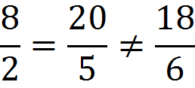

І Варіант
4. Сторони одного три-кутника дорівнюють 3см, 6см і 7см, а дві сторони подібного йому трикутника
15см і 35см. Обчисліть довжину третьої сторони.
5. Визначте, чи подібні трикутники, якщо сторони:
2см, 5см, 6см і
8см, 18см, 20см.
ІІ Варіант
4. Сторони одного три-кутника дорівнюють 5м, 35м і 30м, а дві сторони подібного йому трикутника
7м і 6м. Обчисліть довжину третьої сторони.
5. Визначте, чи подібні трикутники, якщо сторони:
5см, 8см, 9см і
15см, 24см, 27см.
30см
1м
Ні, так як
Так, оскільки

Slide 9

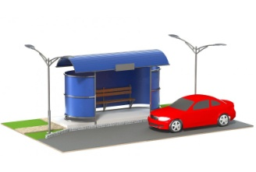

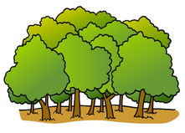
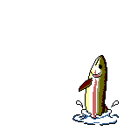

Застосуємо знання практично
10 км
4 км
2 км
Знайти недосяжну відстань між будиночками, якщо відстань від одного з них до лісу – 10 км, довжина ділянки дороги, що проходить паралельно – 4км, а відстань від автобусної зупинки до лісу – 2 км.

Slide 10


Створимо математичну модель
А
10
D
С
2
4
E
В
1. Δ ACB ∼ Δ DCE (за двома кутами, бо DE || AB)
2. З подібності трикутників випливає
AB=20км
Notes:
Після першого кліку мишки малюнок автоматично перетворюється у математичну модель (малюночки замінюються відповідними позначеннями)
Після обговорення розв’язку задачі, вчитель пропонує стисло записати його.
Розв’язок з'явиться на екрані покроково, після кліку мишки

Slide 11



Знайти невідомі величини.
І варіант
ІІ варіант
60 м
100 м
Н
?
h
400 м
300 м
h=1,4 м
ОК= 2 м
ОР = 6 м
Н-?
Н=4,2 см

Slide 12


Робота в групах

Slide 13

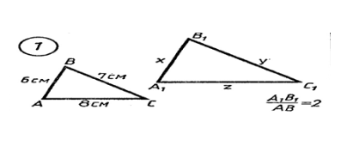
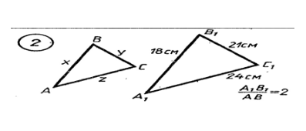
Дано:
Знайти: х, у,z
x=12 cм; y=14 cм; z=16 cм
x=9cм; y=10,5cм; z=12 cм

Slide 14
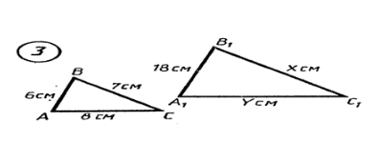
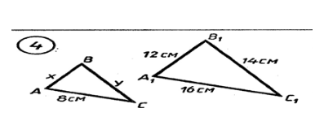
x=21cм; y=24cм
x=6cм; y=7cм

Slide 15
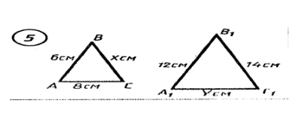
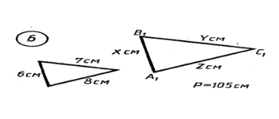
x=7cм; y=16 cм;
x=30 cм; y=35 cм; z=40cм

Slide 16

Поміркуйте
Рівносторонні, рівнобедрені, прямокутні
1) Які трикутники можна розрізати на два подібні між собою трикутники?
2
2) У трикутнику проведено середні лінії. Скільки утворилося трикутників, подібних даному?
4

Slide 17
Поміркуйте
3) Знайти відношення відрізків, якщо їх довжини дорівнюють 15 см і 20 см. Чи зміниться відношення сторін, якщо їх довжини виразити в міліметрах?
3:4, ні
4) Сторони трикутника відносяться як 2:3:4. Знайти сторони подібного йому трикутника, якщо його більша сторона дорівнює 8см?
4см, 6 см, 8 см

Slide 18
Поміркуйте
.
5)Яке твердження неправильне?
а) Всі рівносторонні трикутники подібні.
б) Рівнобедрені прямокутні трикутники подібні.
в) Всі рівнобедрені трикутники подібні.
г) Два рівнобедрені трикутники подібні, якщо в них рівні кути при вершині.
в
С=40º, Х=34º, так
6) Чи подібні трикутники АВС і КРХ, якщо А = 106º, В = 34º, АС = 4,4 см, АВ = 5,2 см, ВС = 7,6см; К =40º, Р = 106º, РХ = 15,6 см, ХК = 22, 8 см, РК = 13, 2см.

Slide 19
Інтерактивна вправа
«Не хочу хвалитися, але я…»
Найкраще засвоїв …
Добре знаю …
Добре вмію …
Вмію розв'язувати …
Вмію знаходити …
Найкраще мені вдається…

Slide 20
Домашня робота
Повторити ознаки подібності трикутників та опорні задачі (параграфи 11-13)
Розв’язати задачі №478, 579, 597
Дякую за увагу !

